Slide 1
Mobilität
Radverkehr

Slide 2
Sicherheit im Verkehr
Objektive Sicherheit
Subjektive Sicherheit
Daten und Fakten
Abgetrennte Fahrradwege
Qualitativ hochwertige Fahrradwege
Mehr Beleuchtung
Sensibilisierung
Empfindungen, folgend aus den verschiedenen Sicherheitsmaßnahmen

Slide 3
Führungsformen
Mischverkehr
→ Auto und Fahrrad auf gemeinsamer Straße
Schutzstreifen
→ mit Linien abgetrennter Fahrradstreifen
Protected bikelane
→ mit Pollern abgetrennter Fahrradstreifen
Grünstreifen
→ Grünstreifen zwischen Straße und Fahrradweg

Slide 4
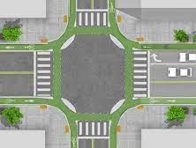
Niderländische Kreuzung
Erste Idee:
Fahrradspur in Kurve mit Bordstein abtrennen
Daraus gemacht:
Verkehrsinseln in den Ecken
Vorteile: weniger Gefahr für Radfahrende, Augenkontakt mit Person im Auto

Slide 5
´Fahrradtour
Schwierige Stellen in Stöckheim Heidberg und Umgebung
Sachsendamm
Fahrradwege
Unnötige Ampeln
Unnötige Schilder

Slide 6
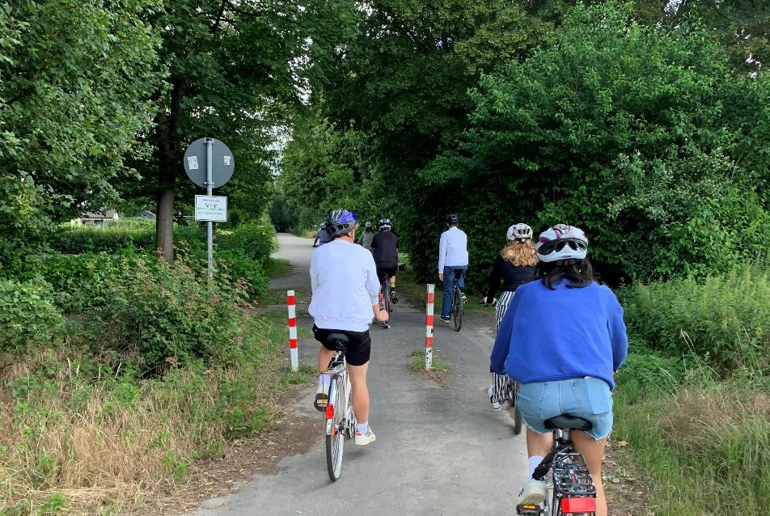
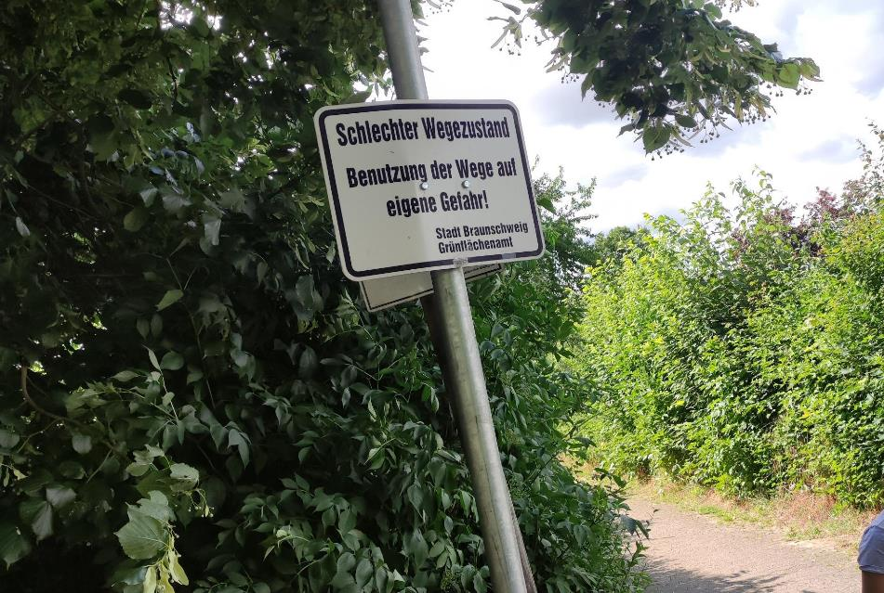

Slide 7
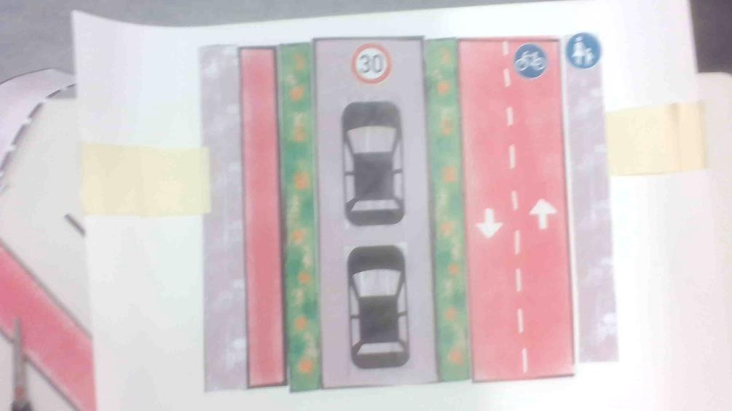
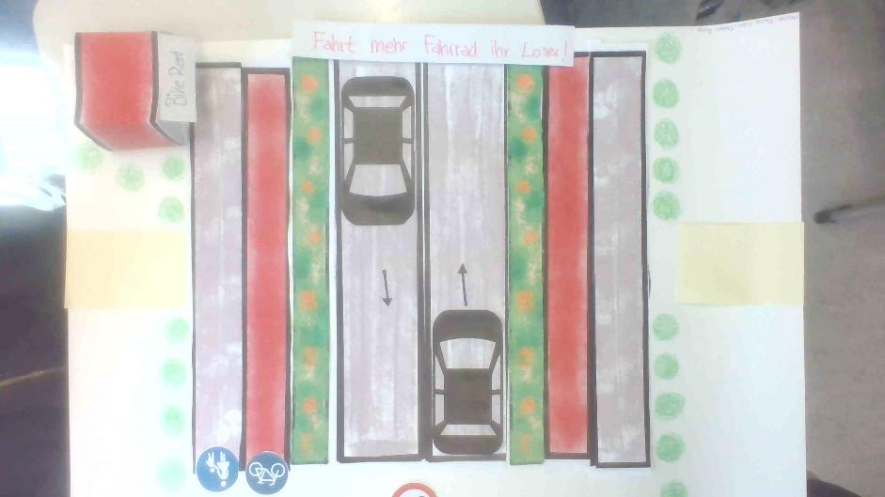
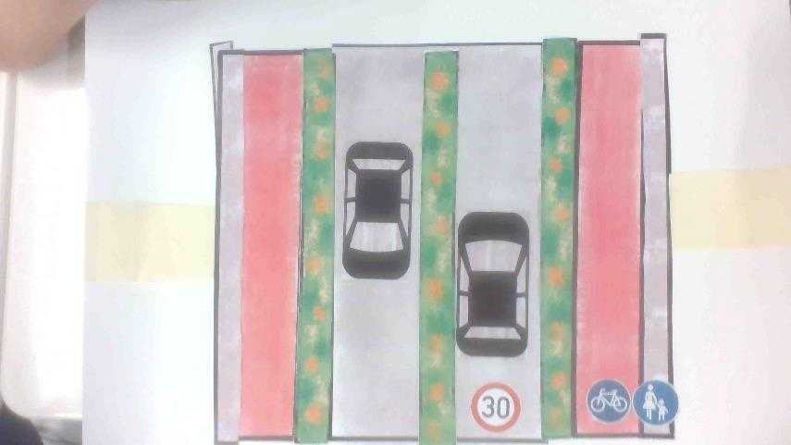

Slide 8
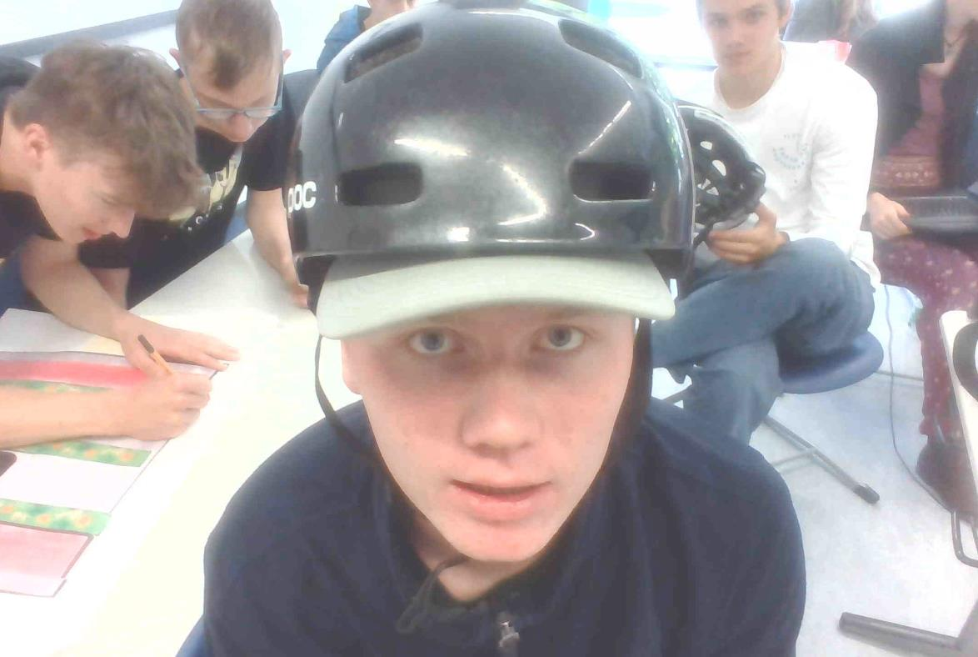
Helm Ranking

Slide 9
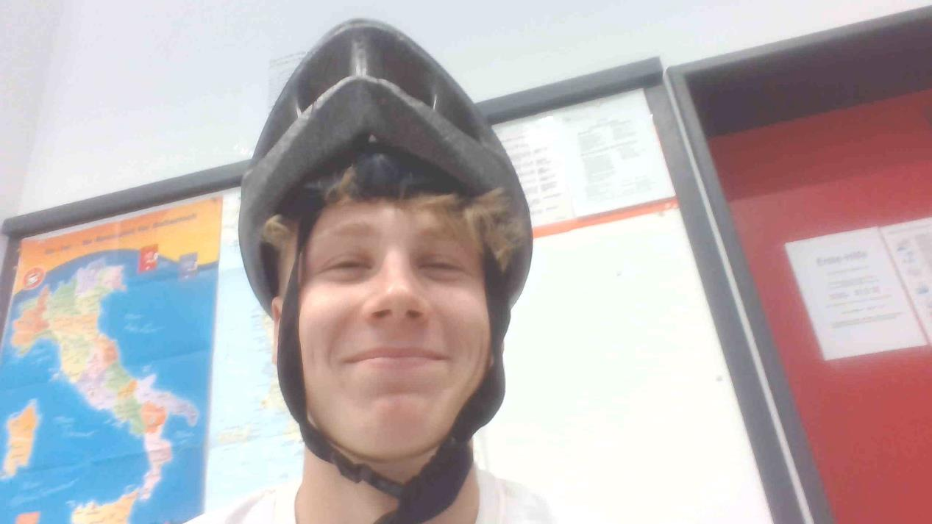
Helm Ranking

Slide 10
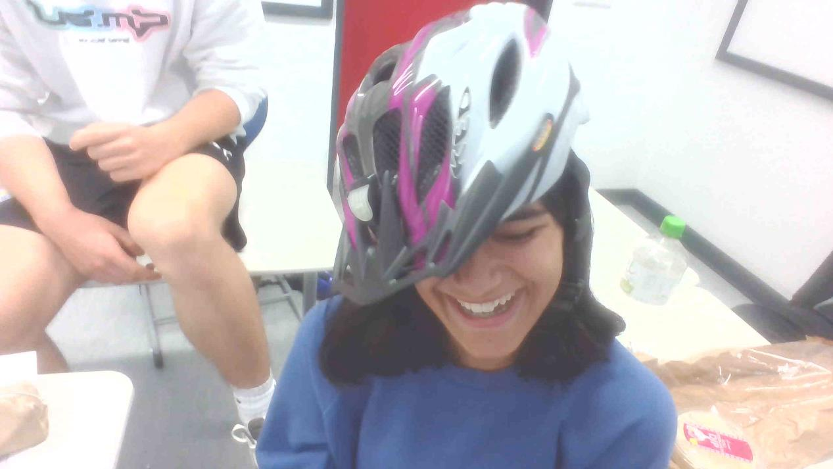
Helm Ranking

Slide 11
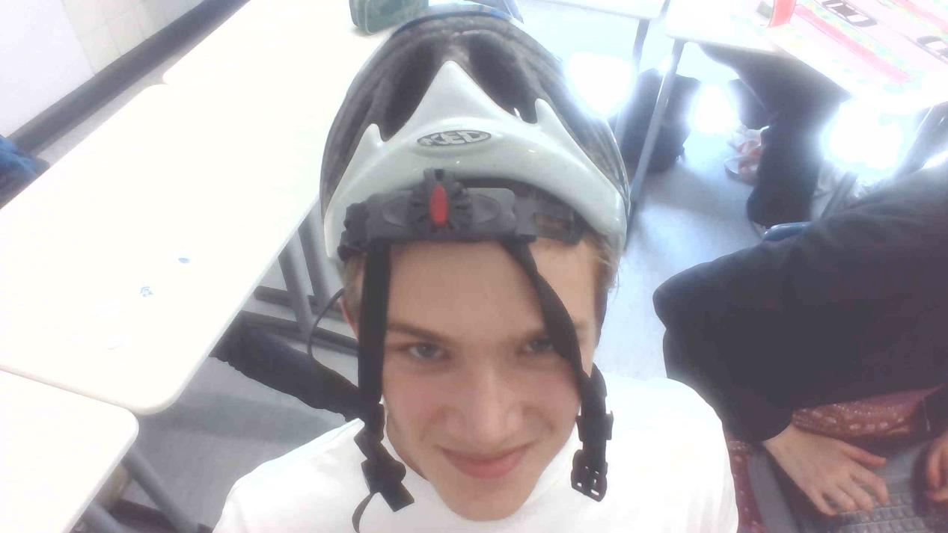
Helm Ranking

Slide 12
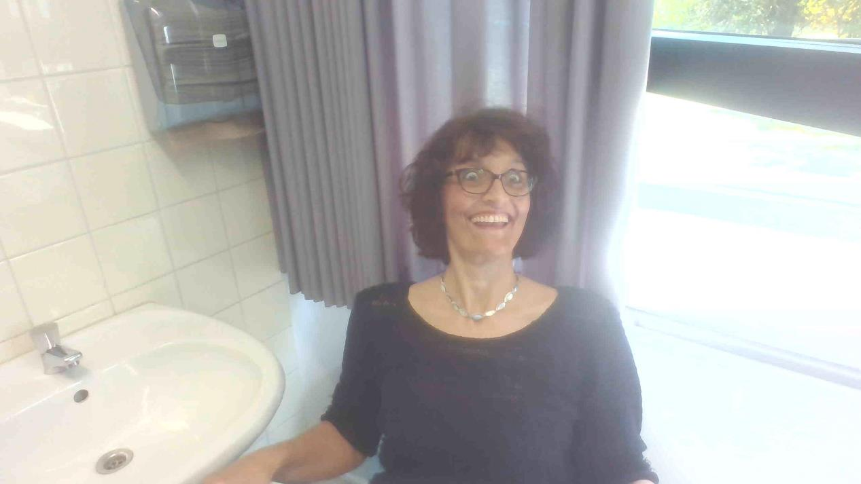
Helm Ranking

